Slide 1
Nguyễn Thị Ái Quyên

Slide 2
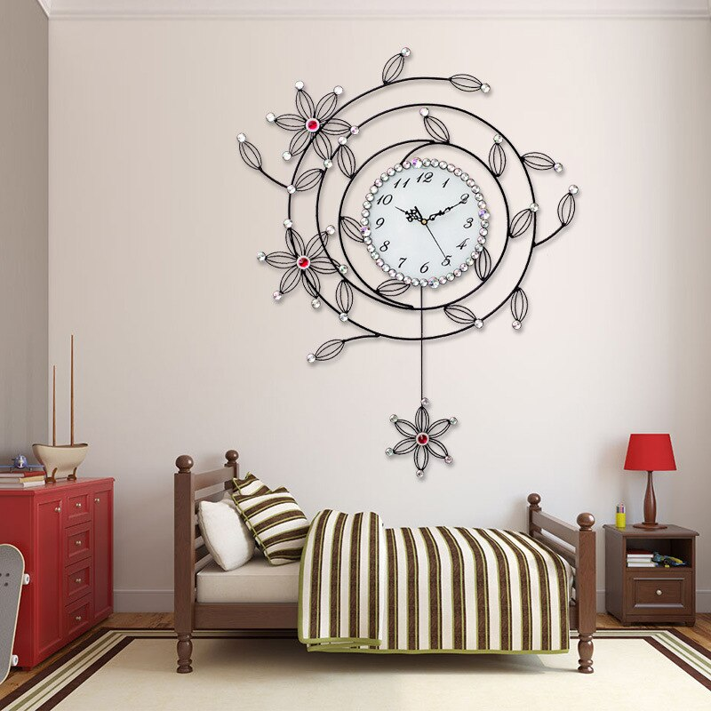
Tớ là ai?
Đồng hồ treo tường

Slide 3
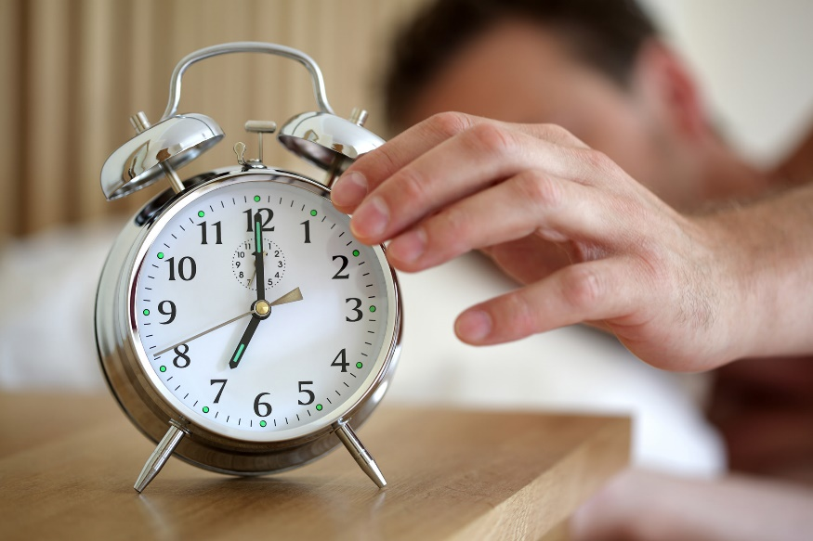
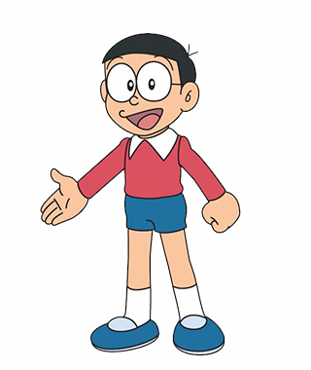
Tớ là ai?
Đồng hồ báo thức

Slide 4
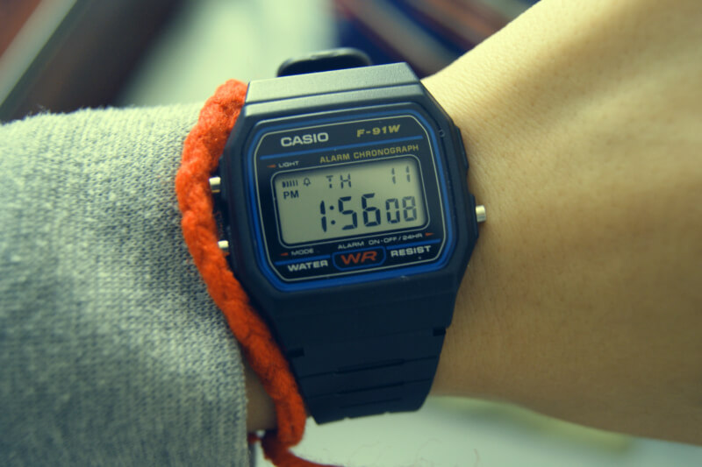
Tớ là ai?
Đồng hồ điện tử

Slide 5
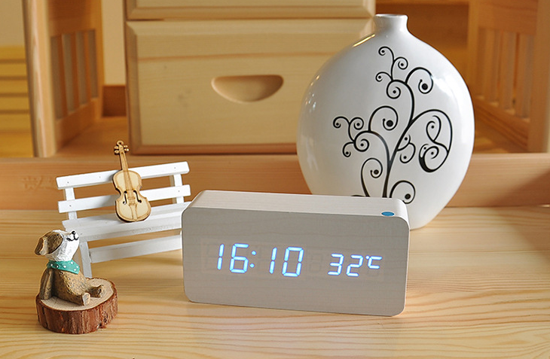
Tớ là ai?
Đồng hồ điện tử

Slide 6
Thứ sáu ngày 28 tháng 3 năm 2025
Toán
Bài 66: Xem đồng hồ - Tháng năm
( Tiết 1 )

Slide 8
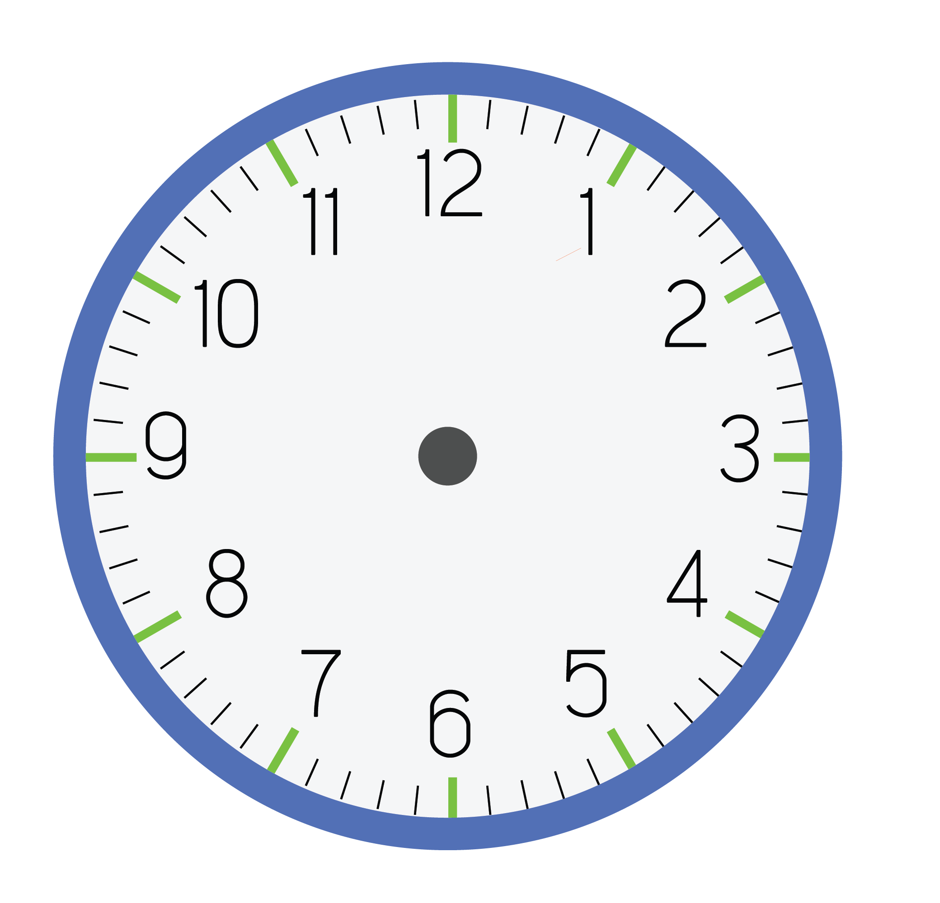
Quan sát đồng hồ

Slide 9
Mỗi giờ có 60 phút. Mỗi phần được đánh dấu đỏ tương ứng với 1 phút. Trên mặt đồng hồ có 60 phần.

Slide 10
5 giờ 43 phút

Slide 11
3 giờ 5 phút

Slide 12
Hoạt động

Slide 13
1
Số

Slide 14
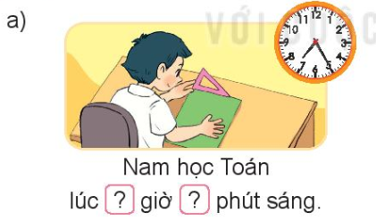
7
25

Slide 15
10
10

Slide 16
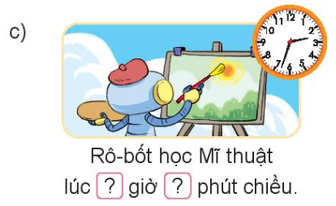
2
33

Slide 17
3
42

Slide 18
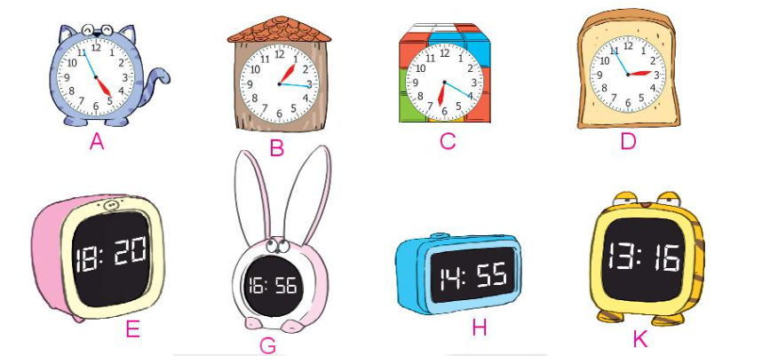
2
Hai đồng hồ nào chỉ cùng thời gian vào buổi chiều?

Slide 19
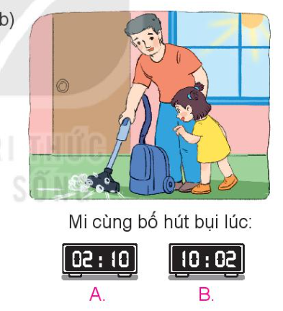
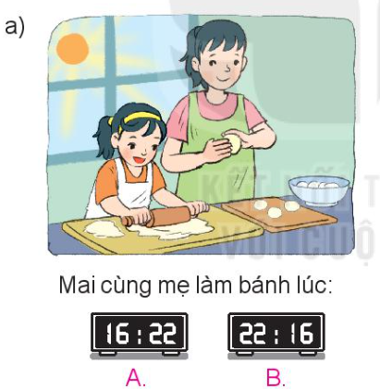
3
Chọn đồng hồ thích hợp với mỗi bức tranh:

Slide 20
4
Số
a) 10 phút + 25 phút = phút
b) 24 giờ - 8 giờ = giờ
16
35
?
?
c) 24 giờ x 2 = giờ
d) 60 phút : 6 = phút
10
48
?
?

